Slide 1
信息内容安全课程2024秋
第四章
信息内容分析与挖掘
4.1 预处理与特征提取

Slide 2
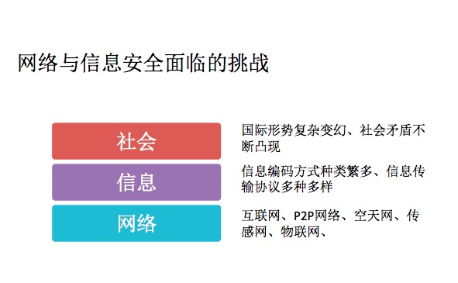
信息内容安全要解决的问题
网络上有什么？
谁在网络上？
网络上发生了什么？
数据如何保护？
网络空间安全问题
国际形势复杂变幻、社会矛盾不断凸现
信息编码方式种类繁多、信息传输协议多种多样、语义内容极其丰富
互联网、P2P网络、空天网、传感网、物联网、

Slide 3
DHS：持续诊断和缓解计划（CDM，2019）
为 了 支 持 联 邦 政 府 信 息 安 全 持 续 监 测（ISCM）的要求，持续诊断和缓解计划（CDM）联合多个服务商，为美国国土安全部、联邦、州和地方政府提供持续监控工具，加强政府网络空间安全、评估和打击实时网络空间威胁，并将持续监控作为一种服务手段（云服务），提供给需要的政府单位的网络空间监控和安全风险缓解服务。
CDM 的四个阶段：
阶段 1：“网络上有什么？”管理“网络上的内容？”需要管理和控制设备（HWAM），软件SWAM），安全配置设置（CSM）和软件漏洞（VUL）。
阶段 2：“谁在网络上？”
管理“谁在网络上？”需要管理和控制帐户 / 访问 / 管理权限（PRIV），授予访问权限（TRUST）的信任确定，证书和认证（CRED）以及安全相关行为培训（BEHAVE）。
阶段 3：“网络上发生了什么？”
管理“网络上发生了什么？”基于 “网络上有什么？”和“谁在网络上？”，这些 CDM功能包括网络和周边组件，主机和设备组件，静止和传输中的数据以及用户行为和活动。这些功能超出了资产管理范围，需要更广泛和动态地监控安全控制。包括准备和响应事件，确保将软件 / 系统质量集成到网络 / 基础设施中，检测内部行为和以确定谁在做什么，减轻安全事件以防止在整个网络 / 基础设施中传播。
阶段 4：“数据如何受到保护？”
第四阶段的目标是持续监控网络安全风险，根据潜在影响优先处理风险，并使网络安全人员能够首先处置重大问题。

Slide 4
文本分类在内容安全中的作用
问题：
反腐、反恐、反邪教、反分裂、净网、知识产权、隐私保护
非法组织的宣传渗透；
网上不良信息的泛滥（包括暴恐等）；
方法
需要对特定信息内容进行深度分析和辨识，以便进一步确认有害信息，并及时掌握社情民意。
文本分类包括普通文本分类和网页文本分类
中文网页文本分类技术已经成为内容安全一项重要工作

Slide 5
文本分类在内容安全中的作用
高效成熟的文本自动分类技术在特定信息内容识别、舆情分析、搜索引擎、自动信息抽取、用户信息过滤等领域中，都有广泛的应用前景。
暴恐、邪教、分裂、腐败、黄赌毒、侵权、隐私泄露等内容识别
垃圾邮件过滤：类别{spam, not-spam}
舆情分析：热点话题追踪
网页分类：类似于Yahoo的分类
开源情报分析

Slide 6
主要学习内容
文本分类和聚类的概念
文本特征提取的方法
决策树分类，贝叶斯分类，KNN分类等方法
K均值和层次聚类等方法

Slide 7
引言
物以类聚、人以群分
相似的对象总聚集在一起
根据聚集情况可以对新的对象进行划分
分类/聚类的根本原因就是因为对象数目太多，处理困难
一些信息处理部门，一个工作人员一天要看上千份信息
分门别类将会大大减少处理难度
分类是非常普遍的一种处理手段
性别、籍贯、民族、学历、年龄等等，我们每个人身上贴满了“标签”
我们从孩提开始就具有分类能力：电影中的好人、坏人；好阿姨、坏阿姨；亲人、非亲人等等。
分类无处不在，从现在开始，我们可以以分类的眼光看世界☺

Slide 8
分类问题：一般是指事先确定好类别，然后将集合中的元素分别划分到相应类
别中的问题。
例如
事先确定的类别：
圆
矩形
三角形
聚类问题：一般是指没有事先确定好类别，而是根据集合中各元素的某些特点
而形成的分类（即子集）。
例如
这里的分类或聚类由于视觉特征明显，所以容易进行。

Slide 9
分类与聚类示例
分类
圆
矩形
三角形
聚类
显然这里的分类或聚类是在相似概念下进行的。并且事物的分类或聚类均是按事物的特征进行的。问题是待分类或聚类对象的特征是什么？如何识别？又如何计算相似度？
例如：1、2、3、4、5、6、7、8、9 聚类结果如下：
1、3、7、8
5、9
2、4、6
这是按什么特征进行的聚类呢？

Slide 10
文本分类的定义
给定:
＊ 一个实例的描述, x∈X, X是实例空间
＊ 一个固定的文本分类体系: C={c1, c2,…cn}
＊ 由于类别是事先定义好的，因此分类是有指导的（或者说是有监督的）
求解:
实例x的类别c(x)∈C, c(x) 是一个分类函数，定义域是X，值域是C
Notes:
智商：逻辑、语言、视觉、听觉、运动、社交、自省
杰出人才=志向抱负、专注钻研、基础扎实、沟通交流、组织领导、交叉、名校名门

Slide 11
文本分类的定义
说明：
分类模式
＊ 2类问题，属于或不属于(binary)
＊ 多类问题，多个类别(multi-class)，可拆分成2类问题
＊ 一个文本可以属于多类(multi-label)
分类体系
＊ 政治、体育、军事
＊ 很多分类体系: Reuters分类体系、中图分类
＊ 合法与非法：迷信邪教、虚假诽谤、诈骗/篡改信息
＊关注的与非关注的
Notes:
内容安全分类的目的：异常行为、违规行为、入侵行为、异常活动、异常分子
违法内容、反动言论、谣言、虚假信息、诈骗信息、网页篡改
分类的本质目的：区分关注的和非关注的内容
分类依据：日志数据、流量数据、网页信息等，文本信息

Slide 12
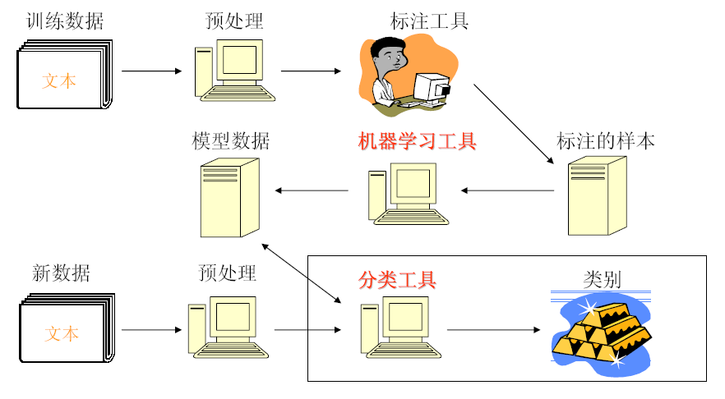
文本分类系统结构：
Notes:
分类方法的输入： 已知类别的训练样本、未知类别的测试样本
分类过程：提取特征、不需要提取特征

Slide 13
分类的一般过程：
＊ 收集训练集和测试集，对文本进行预处理
训练(training)：即从训练样本中学习分类的规律。
测试(test或分类classification)：根据学习到的规律对新来的文本进行类别判定。
＊建立文档表示模型，对文本类别进行人工标注
目前的文本分类系统，绝大多数都是以词语来表征文档的，用关键词、短语、主题词、概念的都有。

Slide 14
分类的一般过程：
＊ 对文本进行特征提取
不管是训练还是测试，都要先分析出文本的某些特征(feature，也称为标引项term)，然后把文本变成这些特征的某种适宜处理的表示形式，通常都采用向量表示形式或者直接使用某些统计量。
＊ 训练（学习）
建立从文档特征（或属性）到文档类别的映射关系，是文本分类的核心问题。现有的分类方法主要来自两个方面：统计和机器学习，比较著名的文档分类方法有kNN、Naïve Bayes（NB）、SVM等等。

Slide 15
分类的一般过程：
＊性能评测模型 ：精确率、召回率、F1
宏平均，微平均
性能评测是分类处理流程中的重要一环。对改进和完善分类系统具有指导意义。

Slide 16
文本分类中的预处理
1: Web文档具有有限的结构，或者可以说是根本没有结构。即使具有一些结构，也着重于格式，而不是文档内容。不同类型文档的结构也不一致。
通过对文本的预处理，从中抽取可以代表其特征的元数据，把这些特征用结构化的形式保存，作为文档的中间表示形式。
文本表示：半结构化数据清洗、分词、实体抽取等。
2: 某些文本类别的确定，就是人也会产生分歧。这里的问题是文本分类的特征是什么？
目前，绝大多数的研究和应用均以词汇作为文本分类的特征。即首先对文本进行切词，去掉与分类关联不大的词汇（如停用词）（也称为特征选择），然后按分类算法进行分类。可见，文本分类某种程度上也是词汇的分类问题。
文本特征选择：是指按某准则从众多原始特征中选择部分最能反映模式类别的相关特征。其目的是提高分类精确，且能减少特征维数。

Slide 17
文本分类中的预处理
文本的表示方法
特征的提取方法

Slide 18
文本表示
文本表示方法有布尔逻辑型、向量空间型、概率型及混合型等。通常采用形式简单、性能较好的向量空间模型(VSM：Vector Space Model)：
VSM中，每一文本d都被映像为由一组规范化正交词条向量所生成的向量空间中的一个点，将文本看作相互独立的词条组d=(w1,w2,… wn)，可以看成一个N维坐标中的坐标轴。
对于每一词条ti都根据其在文本中的重要程度赋以一定的权值ai。a1,a2,…an就是(w1,w2,… wn) N维坐标所对应的坐标值。
这样由(w1,w2,… wn)分解而成的正交词条矢量就构成了一个文本向量空间，文本则映射为空间中的一个点。
对于所有文本，都可用此空间中的词条矢量(t1,a1;t2,a2;…tn,an) 表示。

Slide 19
文本表示
文本分类的第一步就是将不定长的文本转换到定长的空间内，形成n维的向量表示一个特定的文本。
One-Hot 编码
One-Hot方法把每个词表示为一个很长的向量。这个向量的维度是词表大小，只有一个维度的值为 1，这个向量就代表了当前的词，其他元素为 0。
假设语料库中有三句话：
1: 我爱中国 2: 爸爸妈妈爱我 3: 爸爸妈妈爱中国
构造一个字典：
Dictionary = {1:“我”, 2:“爱”, 3:“爸爸”, 4:“妈妈”, 5:“中国”}
所以最终得到的每句话的特征向量就是：
我爱中国：[1, 1, 0, 0, 1]
爸爸妈妈爱我：[1, 1, 1, 1, 0]
爸爸妈妈爱中国：[0, 1, 1, 1, 1]

Slide 20
文本表示
Bags-of-Words（BOW，词袋模型）
BOW 模型向量中每个元素表示词典中相关元素在文档中出现的次数。
忽略单词顺序、语法、句法等要素，文档中每个单词的出现都是独立的，不依赖于其它单词是否出现。
假设有两个文档
1: Bob likes to play basketball, Jim likes too.
2: Bob also likes to play football games.
构造一个字典：
Dictionary = {1:‘also’, 2:‘basketball’, 3:‘bob’, 4:‘football’, 5:‘games’, 6:‘jim’, 7:‘likes’, 8:‘play’, 9:‘to’, 10:‘too’}
所以最终得到的两句话的特征向量就是：
1: [0, 1, 1, 0, 0, 1, 2, 1, 1, 1]
2: [1, 0, 1, 1, 1, 0, 1, 1, 1, 0]

Slide 21
文本表示
N-Gram 模型
分布假设：相似的词往往出现在同一环境中。出现在非常相似的部分（其相邻的词是相似的）中的两个词具有相似的含义。
为了保持词的顺序，做了一个滑窗的操作，这里的 n 表示的就是滑窗的大小，例如 2-gram 模型，也就是把 2 个词当做一组来处理，然后向后移动一个词的长度，再次组成另一组词，把这些生成一个字典，按照词袋模型的方式进行编码得到结果。
该模型考虑了词的顺序。
假设有两个文档
1: John likes to watch movies. Mary likes too.
2: John also likes to watch football games.
构造一个字典：
Dictionary = {1:"John likes”, 2:"likes to”, 3:"to watch”, 4:"watch movies”, 5:"Mary likes”, 6:"likes too”, 7:"John also”, 8:"also likes”, 9:“watch football”, 10:“football games”}
所以最终得到的两句话的特征向量就是：
1: [1, 1, 1, 1, 1, 1, 0, 0, 0, 0]
2: [0, 1, 1, 0, 0, 0, 1, 1, 1, 1]

Slide 22
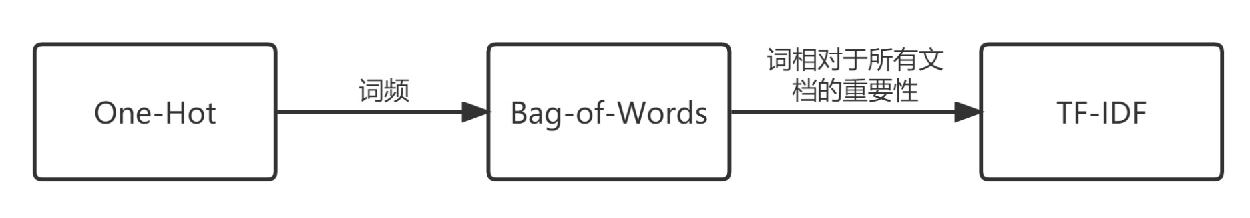
文本表示
TF-IDF 模型
模型由两部分组成：1 词频、2 逆文档频率
词频 TF（Term Frequency）：对区别文档最有意义的词语应该是那些在文档中出现频率高，而在整个文档集合的其他文档中出现频率少的词语，所以如果特征空间坐标系取词频作为测度，就可以体现同类文本的特点。
逆文档频率 IDF（Inverse Document Frequency）：考虑到单词区别不同类别文档的能力，TF-IDF 认为一个单词出现的文本频数越小，它区别不同类别文本的能力就越大。
TF-IDF中，字词的重要性随着它在文件中出现的次数成正比增加，但同时会随着它在整个语料库中出现的频率成反比下降。
TF−IDF=词频（TF）×逆文档频率（IDF）

Slide 23
文本表示
TF-IDF 模型
有很多不同的数学公式可以用来计算TF-IDF
比如：sklearn库 平滑处理后的公式
TF (t)=词语t在当前文档出现的次数/该文档中词语总数
IDF(t)= ln[(1+文档总数）/（1+关键词t出现了的文档数）]+1
TF−IDF=词频（TF）×逆文档频率（IDF）

Slide 24
文本表示
TF-IDF 模型
例题：
假设有语料库一共只要2篇文档：d₁ 和d₂ ，其中
d₁ = ( A , B , C , D , A )
d₂ = ( B , E , A , B )。
求 d₁ 和d₂ 的TF-IDF向量表示。

Slide 25
文本表示
TF-IDF 模型
d₁ = ( A , B , C , D , A ) d₂ = ( B , E , A , B )。
由语料库得到的字典长度为5，所以最终文档向量化长度为5。
先算TF：
 | d1 | d2
A | 0.4 | 0.25
B | 0.2 | 0.5
C | 0.2 | 0
D | 0.2 | 0
E | 0 | 0.25

Slide 26
文本表示
TF-IDF 模型
d₁ = ( A , B , C , D , A ) d₂ = ( B , E , A , B )。
计算IDF：ln3=1.10 ln2=0.69
 | IDF
A | [ln（1+2）/（1+2）]+1
B | [ln（1+2）/（1+2）]+1
C | [ln（1+2）/（1+1）]+1
D | [ln（1+2）/（1+1）]+1
E | [ln（1+2）/（1+1）]+1
1.0
1.0
1.41
1.41
1.41

Slide 27
文本表示
TF-IDF 模型
d₁ = ( A , B , C , D , A ) d₂ = ( B , E , A , B )。
文档d₁的特征向量为：
tf-idf(d₁) = [0.4, 0.2, 0.28, 0.28, 0]
文档d₂的特征向量为：
tf-idf(d₂) = [0.25, 0.5, 0, 0, 0.35]
 | d1 | d2
A | 0.4 | 0.25
B | 0.2 | 0.5
C | 0.2 | 0
D | 0.2 | 0
E | 0 | 0.25
 | IDF
A | 1.0
B | 1.0
C | 1.41
D | 1.41
E | 1.41
TF

Slide 28
文本预处理-分词
文本表示能够将文本表示成向量的形式，需要事先获取文本中词语信息，需要预处理。
文本预处理主要包括分词、去除停用词和特殊符号。
英文的基本单位是单词，可以根据空格和标点符号进行分词，然后再提取词根和词干。
中文的基本单位是字，需要一些算法来进行分词。

Slide 29
中文分词方法
主要的中文分词方法有2种：
（1）基于字符串匹配的分词方法
该方法是将待分词的字符串从头或尾开始切分出子串，再与存有几乎所有中文词语的词典匹配，若匹配成功，则子串是一个词语。
（2）基于统计及机器学习的分词方法
主要有隐马尔可夫模型（Hidden Markov Model，HMM）和条件随机场（Conditional Random Field，CRF）。

Slide 30
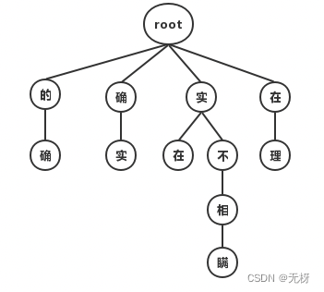
基于字符串匹配的分词方法
最大匹配分词算法
寻找最优组合的方式是将匹配到的最长词组合在一起。
主要的思路是先将词典构造成一棵Trie树，也称为字典树。
最大匹配分词将句子与Trie树进行匹配，在匹配到根结点时由下一个字重新开始进行查找。
可以分为正向（左到右）和反向（右到左）
比如：他说的确实在理
- 正向：他／说／的确／实在／理
- 反向：他／说／的／确实／在理
速度快O(n)时间 效果差

Slide 31
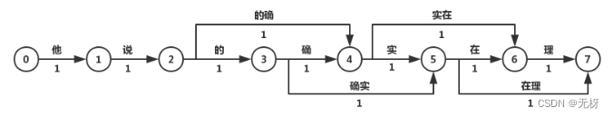
基于字符串匹配的分词方法
最短路径分词算法
最短路径分词算法首先将一句话中的所有词匹配出来，构成词图（有向无环图DAG），之后寻找从起始点到终点的最短路径作为最佳组合方式。
- 基于dijkstra算法求最短路径：当前句子Dijkstra算法的计算结果为：“他／说／的／确实／在理“
- N-dijkstra算法求最短路径

Slide 32
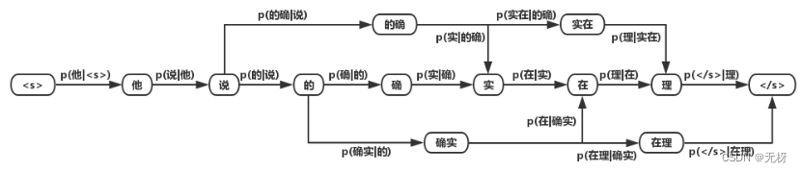
基于统计及机器学习的分词方法
基于N-gram语言模型的分词方法
构建一句话出现的概率构建一个有向图。
利用统计信息找出一条概率最大的路径。
假设随机变量S为一个汉字序列，W是S上所有可能的切分路径。对于分词，实际上就是求解使条件概率P(W∣S)最大的切分路径。

Slide 33
基于统计及机器学习的分词方法
基于HMM（隐马尔可夫模型）的分词方法
在解决序列标注问题时存在两种序列，一种是观测序列，即人们显性观察到的句子，而序列标签是隐状态序列，即观测序列为X，隐状态序列是Y，因果关系为Y->X。因此要得到标注结果Y，必须对X的概率、Y的概率、P(X|Y)进行计算，即建立P(X,Y)的概率分布模型。
在分词中，每个字（观测值）都对应一个状态，状态集用B（词开始）、E（词的结束）、M（词的中间）和S（单字成词）表示，转移矩阵（BEMS*BEMS）是状态集里的元素到其他元素的概率值大小。

Slide 34

基于统计及机器学习的分词方法
基于HMM（隐马尔可夫模型）的分词方法
“我是中国人”可以表示为：SSBME
输入就是n个字，输出就是n个标签。
我们用λ=λ₁λ₂…λ_{n}表示输入的句子，o=o1o2…on表示输出。那最优的输出从概率的角度来看，就是求条件概率
即要求上式概率最大，根据独立性假设，即每个字的输出只与当前字有关。

Slide 35
jieba分词
jieba库是一款优秀的第三方中文分词库
jieba 支持三种分词模式：精确模式、全模式和搜索引擎模式。
精确模式：试图将句子最精确地切开，适合文本分析
['这是', '怎么回事’]
全模式：把句子中所有的可以成词的词语都扫描出来
['这', '是', '怎么', '怎么回事', '回事’]
搜索引擎模式：在精确模式的基础上，对长词再次切分
['这是', '怎么', '回事', '怎么回事’]

Slide 36
jieba分词
基于前缀词典实现高效的词图扫描，生成句子中汉字所有可能成词情况所构成的有向无环图 (DAG)
采用了动态规划查找最大概率路径, 找出基于词频的最大切分组合
对于未登录词，采用了基于汉字成词能力的 HMM 模型
这是怎么回事“的DAG有五条路径，即五种分词方案，分别为：
0/1/2/3/4/5：“这/是/怎/么/回/事”
0/1/2/3/45：“这/是/怎/么/回事”
0/1/23/4/5：“这/是/怎么/回/事”
0/1/23/45：“这/是/怎么/回事”
0/1/2345：“这/是/怎么回事”
jieba使用动态规划的方法进行快速查找，DAG上最大概率的路径。
由于“这/是”属于未登录词，组合成“这是”传入HMM模型，HMM分词结果为“这是”，所以最终的分词结果是：“这是/怎么回事”。

Slide 37
特征提取(Feature Selection)
在文本分类问题中遇到的一个主要困难就是高维的特征空间
通常一份普通的文本在经过文本表示后，如果以词为特征，它的特征空间维数将达到几千，甚至几万
大多数学习算法都无法处理如此大的维数
在不牺牲分类质量的前提下尽可能降低特征空间的维数
特征选取的任务将信息量小，不重要的词汇从特征空间中删除，减少特征项的个数
在许多文本分类系统的实现中都引入了特征提取方法

Slide 38
特征选择
一种方法为人工确定，如
体育：足球、篮球、斯诺克、奥运、NBA、博尔特、……
政治：选举、议会、民主、独裁、专制、……
经济：财政、税收、宏观调控、汇率、人民币、……
艺术：油画、剪纸、贝多芬、摇滚、……
1、该方法人的工作是较大，且需要领域专家的参与；
2、选择结果不便于进行动态调整，除非人工不断地进行该工作；
3、据报道，该方法并不比其他的自动方法效果好多少。
目前，文本特征自动选择的常见方法有：词频函数、信息增益、互信息、χ²统计等。而这些方法一般需要一个统计（或训练）样本集，即针对每一个类别事先确定一个对应的文本集合，然后从文本集合中统计（或学习）出所需的特征结果。也可考虑所获得的特征可随着应用的进行而动态的调整，称为具有学习功能。
C₁
C₂
C_{N}
在以下的讨论中设 C 表示类别集合，C_{i} 表示其中的一个类别。t 表示词汇。

Slide 39
特征提取-评价函数
目前对Web文档特征所采取的特征子集选取算法一般是构造一个评价函数，对特征集中的每一个特征进行独立的评估，这样每个特征都获得一个评估分，然后对所有的特征按照其评估分大小进行排序，选取预定数目的最佳特征作为结果的特征子集。所以，选取多少个最佳特征以及采用什么评价函数都需要一个针对具体的问题通过实验来确定。
一些已被采用的评估函数有信息增益、期望交叉熵、互信息、文本证据权、几率比、词频等等。

Slide 40
基于词频函数的分类特征选择
基本思想：将在一个类别集合中出现频率较高的词汇作为分类的特征词汇。
可借鉴 tf-idf 加权策略的思想来进行词频统计。
式中，tf_{t} 表示词 t 在类别 C_{i} 文本集中出现的频率，N 表示类别总数，df_{t} 表示包含词 t 的类别个数。
显然，某词 t 在某一个类别文本中出现频率较高，而在其他类别的文本中几乎不出现，则该词对分类的贡献较大；若某词在所有类别的文本中均出现，则该词对分类几乎不起什么作用。
由此，可设定一个阈值，TF(t,C_{i}) 计算结果高于阈值的词汇则被选择出来作为文本分类的特征词汇。
也可对上述所有的计算结果由大到小进行排序，然后选择出排序中的前若干个词汇作为文本分类的特征词汇。

Slide 41
基于信息增益的分类特征选择
基本思想：借鉴《信息论》中的香农定理，通过考察词 t 在类别 C_{i} 中出现或不出现的次数（概率）来衡量词 t 对类别的信息增益程度。
式中，P(C_{i}) 表示 C_{i} 类文档在语料库中出现的频率，P(t) 表示语料库中包含词 t 的文档的频率，P(C_{i}|t) 表示文档包含词 t 时属于 C_{i} 类的条件频率，P(t)表示语料库中不包含词 t 的文档的频率，P(C_{i}|t) 表示文档不包含词 t 时属于 C_{i}类的条件频率，n 表示类别总数。
由此，可设定一个阈值，IG(t) 计算结果高于阈值的词汇则被选择出来作为文本分类的特征词汇。
也可对上述所有的计算结果由大到小进行排序，然后选择出排序中的前若干个词汇作为文本分类的特征词汇。
可见，该方法考虑了词 t 不出现时对文本类别的贡献。但据报道，这种贡献往往远小于词 t 不出现时所带来的干扰。

Slide 42
基于互信息的分类特征选择
基本思想：通过计算词 t 与类别 C_{i} 之间的相关性来完成特征词的提取。
式中，A 表示属于 C_{i} 类别且包含词 t 的文档数，N 表示语料中文档总数，B 表示不属于 C_{i} 类别且包含词 t 的文档数，C 表示属于 C_{i} 类但不包含词 t 的文档数。
根据以上计算结果，可采用下列两种方法之一来确定词 t 的互信息值。
式中，P(C_{i}) 表示 C_{i} 类文档在语料库中出现的频率。
利用上述互信息计算结果，仍可采用前述两种阈值方法之一来选择文本分类特征词汇。

Slide 43
基于χ²统计的分类特征选择
基本思想：与互信息类似，也通过计算词 t 与类别 C_{i} 之间的相关性，但计算方法却是借鉴了《数理统计》中χ² 的统计原理来进行。
式中， N 表示语料库的文档总数， A 表示属于 C_{i} 类别且包含词 t 的文档数，B 表示不属于 C_{i} 类别且包含词 t 的文档数，C 表示属于 C_{i} 类但不包含词 t 的文档数，D 表示不属于 C_{i} 类也不包含词 t 的文档数。
仍根据上述计算结果，采用下列两种方法之一来确定词 t 的最终统计值。
式中，P(C_{i}) 表示 C_{i} 类文档在语料库中出现的频率。
利用上述统计结果，采用前述两种阈值方法之一来选择文本分类特征词。

Slide 44
3、模型的质量评价 :
因为文本分类从根本上说是一个映射过程，所以评估文本分类系统的标志是映射的准确程度和映射的速度。映射的速度取决于映射规则的复杂程度。
评估映射准确程度的参照物是通过专家思考判断后对文本的分类结果（这里假设人工分类完全正确并且排除个人思维差异的因素），与人工分类结果越相近，分类的准确程度就越高，这里隐含了评估文本分类系统的两个指标：查准率和查全率。

Slide 45
准确率是实际分类正确的与总样本的比值。
精确率是被正确检出的正文本占实际检出正文本的比值。
查全率/召回率是被正确检出的正样本占真正的正样本的比值。

Slide 46
准确率和查全率反映了分类质量的两个不同方面，两者必须综合考虑，不可偏废，因此，存在一种新的评估指标，F1 测试值，其数学公式如下：
另外有微平均和宏平均两种评估方法：
微平均是计算每一类的准确率、查全率和 F1 值；
宏平均是计算全部类的准确率、查全率和 F1 值。
总之，所有文本分类系统的目标都是使文本分类过程更准确，更快速。

Slide 47
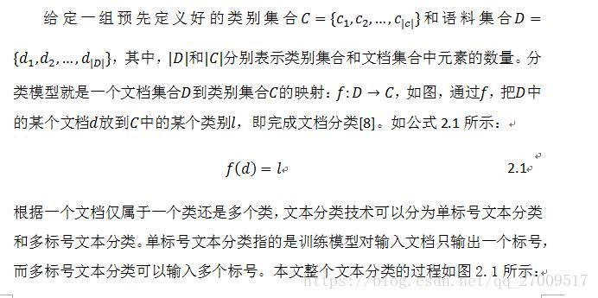
文本分类
文本分类（Text Classification）利用有监督或是无监督的机器学习方法对语料进行训练，获得一个分类模型，这个模型可以对未知类别的文档进行分类，得到预先定义好的一个或多个类别标签，这个标签就是这个文档的类别。

